Slide 1
总目录
1.程序框架
2.显示系统
2.1 数据结构抽象
2.2 Framebuffer编程
2.3 显示管理
2.4 单元测试
4.文字系统
4.1 数据结构抽象
4.2 实现Freetype代码
4.3 文字管理
4.4 单元测试_编程
4.5 单元测试_上机
5.UI系统
5.1 按钮数据结构抽象
5.2 编写按钮代码
5.3 按钮单元测试
6.页面系统
6.1 数据结构抽象
6.2 编写页面管理器
6.3 单元测试
7.业务系统
7.1 主页面框架
7.2 读取配置文件
7.3 生成界面
7.4 处理输入事件
7.5 单元测试
3.输入系统
3.1 数据结构抽象
3.2 触摸屏编程
3.3 触摸屏单元测试
3.4 网络输入编程
3.5 网络输入单元测试
3.6 输入管理_先写框架
3.7 输入管理_环形缓冲区
3.8 输入管理单元测试

Slide 2
本节对应资料
(1)源码：
GIT下载后：
01_all_series_quickstart\
06_实战项目\
01_电子产品量产工具\
source\
02_视频配套源码\
23_page_unittest
(2)图片及文档：
GIT下载后：
01_all_series_quickstart\
06_实战项目\
01_电子产品量产工具\
doc_pic\
06_页面系统\

Slide 3
软件总框架

Slide 4
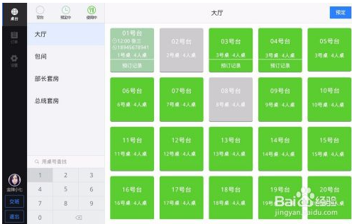
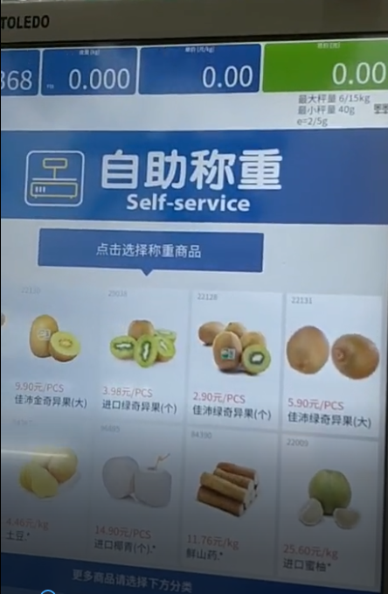
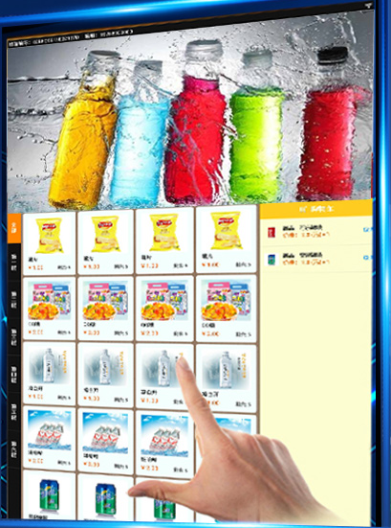
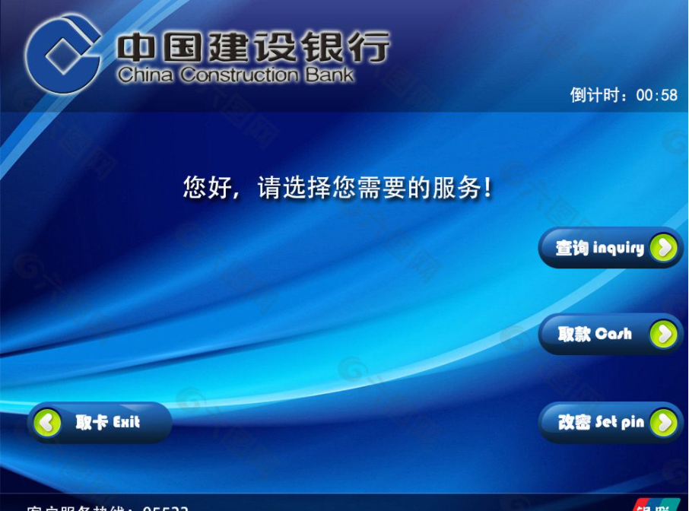
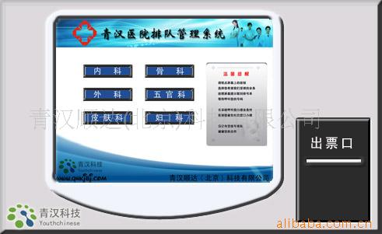
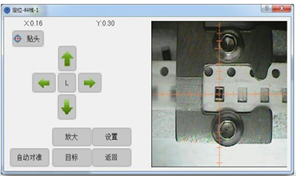
很多产品的界面都是类似的

Slide 5
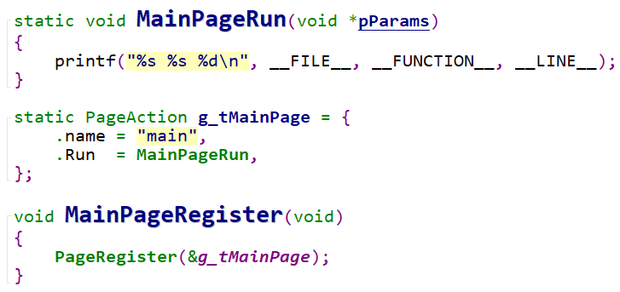
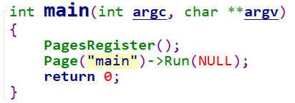
页面系统：单元测试
1.创建一个 PageAction g_tMainPage：
2.调用：

